Slide 1
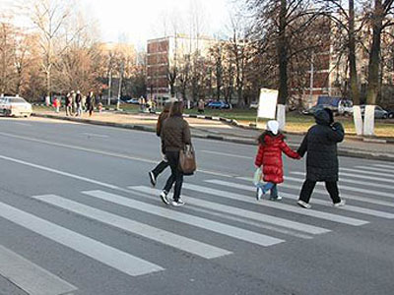
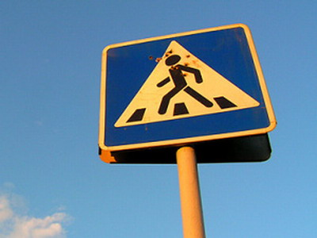
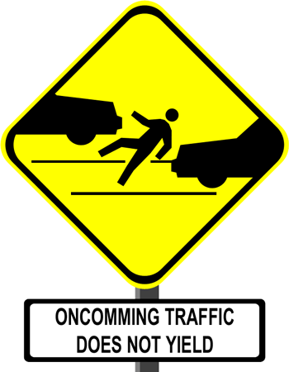
Урок ОБЖ 5 класс.
Пешеход.
Безопасность пешеходов.
Автор презентации: преподаватель – организатор МБОУ СОШ № 1 Гороховецкого района Владимирской области
Петров Максим Георгиевич.

Slide 2
Цель нашего урока:
Сохранить свою жизнь
и здоровье!!!

Slide 3
Основная задача урока:
Научиться предвидеть
опасность !!!
Проще избежать опасность чем искать из нее выход!!!

Slide 4
Для этого мы изучаем
следующие учебные вопросы.
-Кто такой пешеход? - Обязанности пешеходов. - Общие меры безопасности для пешехода. - Заключение. - Вопросы для самопроверки.

Slide 5
В Правилах дорожного дви­жения сказано:
«Пешеход - лицо, находящееся вне транспортного средства на дороге и не производящее на ней работу. К пешеходам приравниваются лица, передвигающиеся в инвалидных колясках без двигателей, ведущие велосипед, мопед, мотоцикл, везущие санки, тележку, детскую или инвалидную коляску». Значит, пешеходами являются все люди, идущие по дороге пешком, и даже если они везут рядом с собой велосипед, мопед или мотоцикл, они тоже пешеходы.

Slide 6
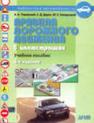
В Правилах дорожного движения определены общие обязанности пешеходов. Рассмотрим основные из них.

Slide 7
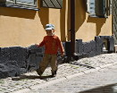
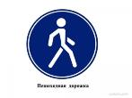
Пешеходы должны двигаться по тротуарам или пешеходным дорожкам, а при их отсутствии по обочинам.
(При отсутствии тротуаров, пешеходных дорожек или обочин, а также в случае невозможности двигаться по ним пешеходы могут двигаться по велосипедной дорожке или идти друг за другом по краю проезжей части.)

Slide 8
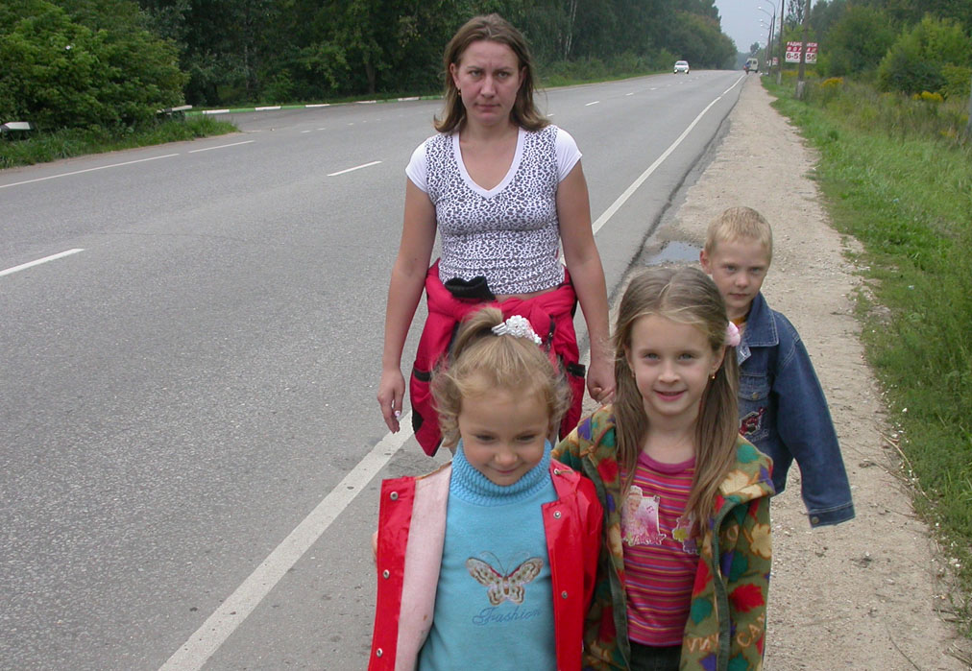
По загородной дороге пешеходы должны идти навстречу движению транспортных средств.
Пешеходы, передвигающиеся в инвалидных колясках без двигателя, а также ведущие рядом с собой велосипед, мопед или мотоцикл, должны следовать по ходу движения транспортных средств.

Slide 9
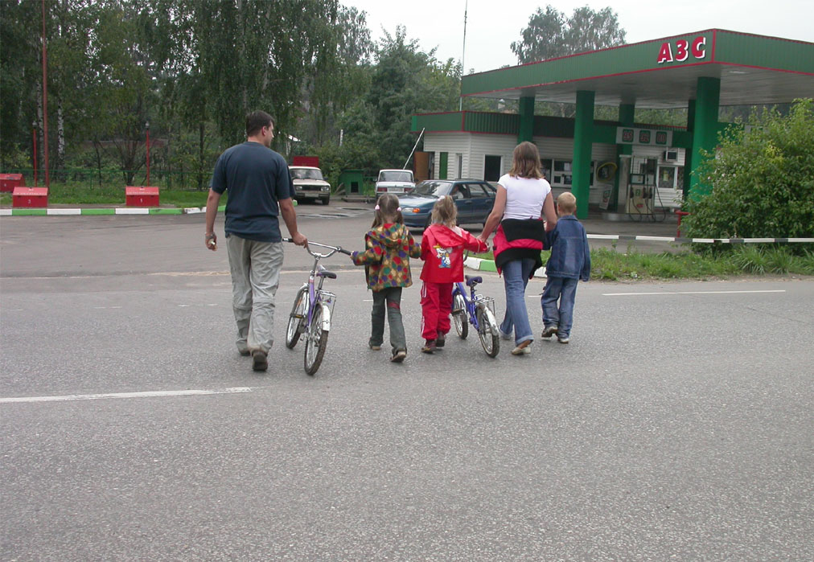
- При отсутствии пешеходного перехода или перекрестка пешеходу разрешается переходить дорогу под прямым углом к краю проезжей части на участке без разделительной полосы и ограждений. При этом дорога должна хорошо просматриваться в обе стороны.

Slide 10
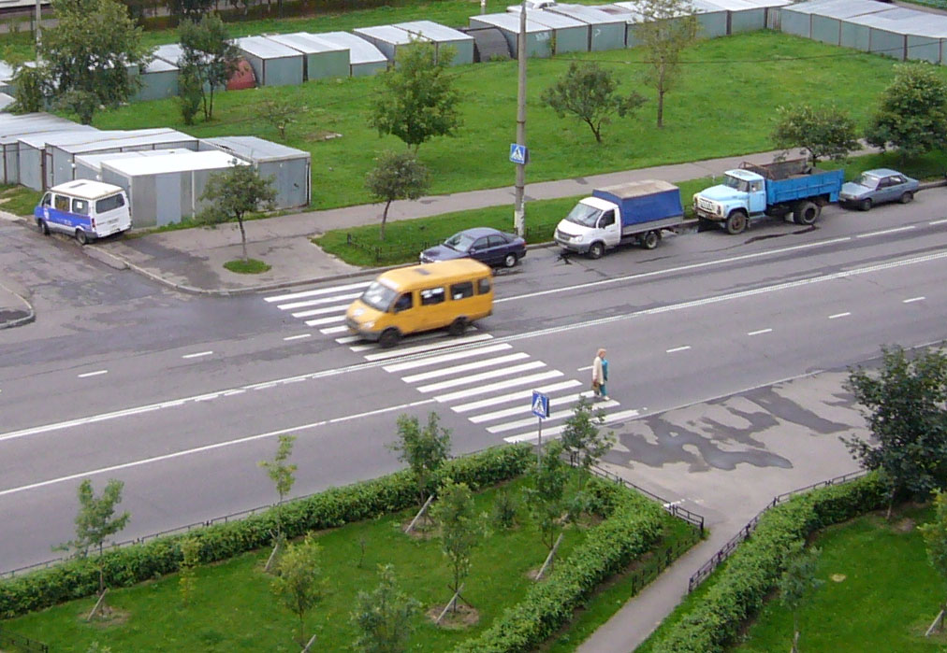
- На нерегулируемых пешеходных переходах пешеходы могут выходить на проезжую часть дороги только после того, как они оценят расстояние до приближающихся транспортных средств и убедятся, что переход будет безопасен.

Slide 11
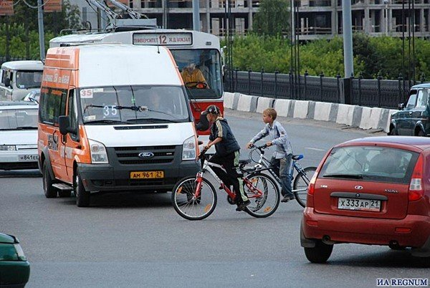
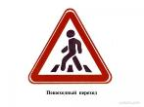
-При пересечении проезжей части вне пешеходного перехода пешеходы должны быть особенно внимательны. Пешеход не должен выходить на проезжую часть из-за какого-нибудь препятствия (стоящий у тротуара автомобиль и др.), мешающего обзору проезжей части, пока он не убедится в отсутствии приближающихся транспортных средств.

Slide 12
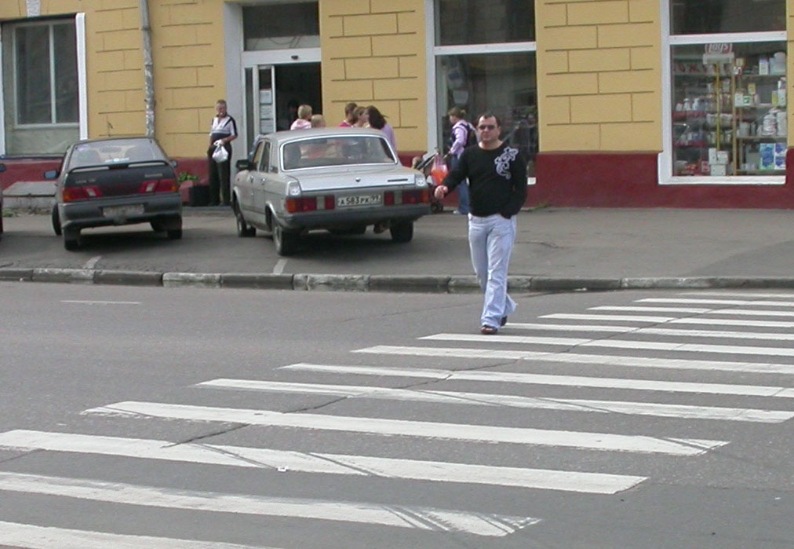
- Выйдя на проезжую часть, пешеходы не должны задерживаться или останавливаться, если это не связано с обеспечением безопасности движения. - Пешеходы, не успевшие закончить переход, должны остановиться на осевой линии, разделяющей транспортные потоки противоположных направлений, или на «островке безопасности». Продолжать переход будет можно, лишь убедившись в безопасности дальнейшего движения и если сигнал светофора (регулировщика) переход разрешает.

Slide 13
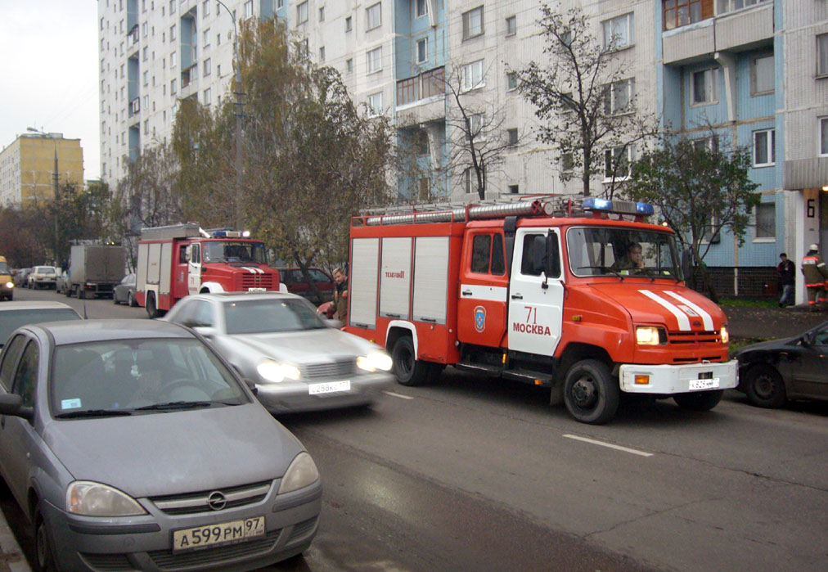
- При приближении автомобиля с включенным синим проблесковым маячком и специальным звуковым сигналам пешеходы обязаны воздержаться от перехода проезжей части, а находящиеся на проезжей части - незамедлительно освободить ее (отступить назад или быстро перейти на нужную сторону), уступив дорогу такому автомобилю.

Slide 14
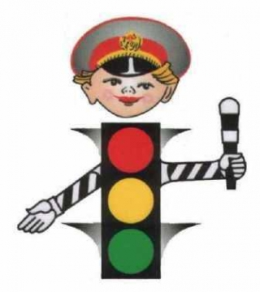
Рассмотрим общие меры безопасности, которые необходимо соблюдать при движении пешехода по дорогам.

Slide 15
При выходе из подъезда дома обратите внимание, не приближается ли к вам автомобиль, мотоцикл, мопед, велосипед. - Если у дома стоит автомобиль или растут деревья, закрывающие обзор, прежде чем выйти на проезжую часть, осмотритесь - нет ли за препятствием движущегося транспортного средства.

Slide 16
- При движении по тротуару всегда придерживайтесь правой стороны, чтобы не мешать встречному движению пешеходов и не создавать помехи для движения. - Проходя по тротуару мимо ворот или выезда из гаража, необходимо обратить внимание, не выезжает ли машина.

Slide 17
- Готовясь перейти дорогу, необходимо осмотреть проезжую часть. Повторим, что проезжую часть дороги пешеходы переходят по пешеходным переходам или на перекрестках. Перекресток - это место, на котором пересекаются две или более дорог. Если дороги сходятся с трех сторон, то перекресток называется трехсторонним. Если дороги сходятся с четырех сторон, то перекресток называется четырехсторонним. Есть перекрестки, где сходится больше четырех дорог. Такие перекрестки образуют площадь.

Slide 18
Сегодня мы узнали…
Пешеходами являются все люди, идущие по дороге пешком, даже если они везут рядом с собой велосипед, мопед или мотоцикл. - Общие обязанности пешеходов определены в Правилах дорожного движения. - Пешеходы должны двигаться при отсутствии тротуара по обочинам. - Пешеходы, передвигающиеся в инвалидных колясках без двигателя, а также ведущие рядом с собой велосипед, мопед или мотоцикл, должны следовать по ходу движения транспортных средств.

Slide 19
Теперь давайте повторим
1. Какой человек считается пешеходом?
2. Как должны двигаться по дороге пешеходы?
3. Какие нарушения дорожного движения могут привести к ДТП?

